Slide 1

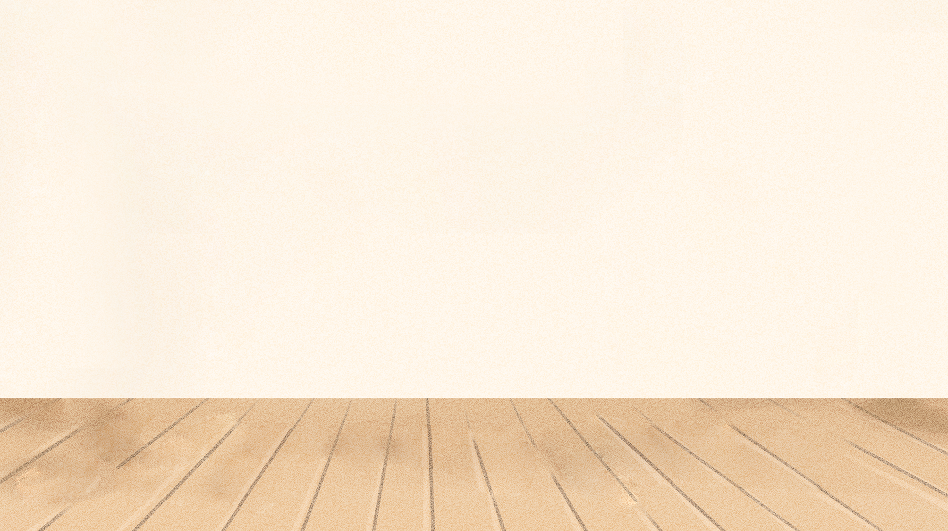

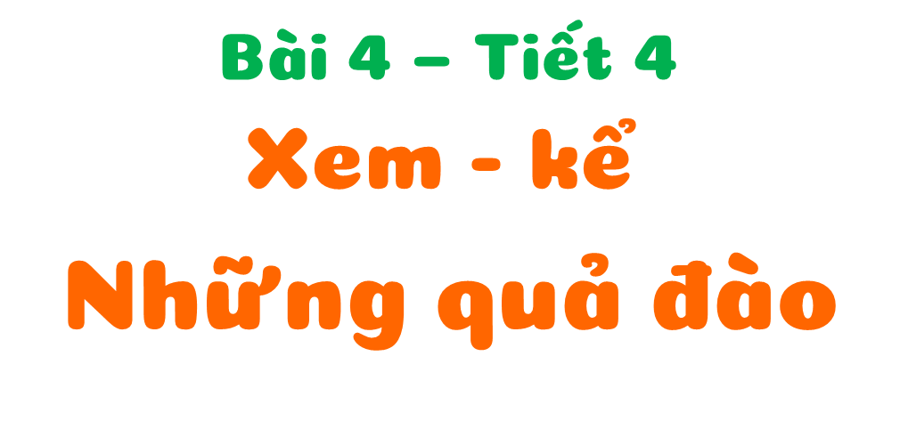


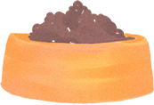

Thứ năm ngày 11 tháng 11 năm 2021

Slide 2


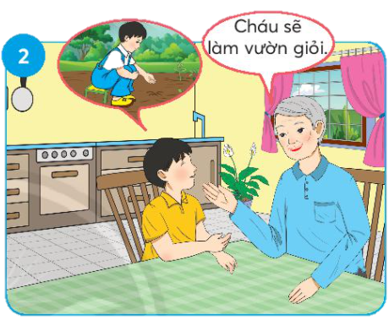
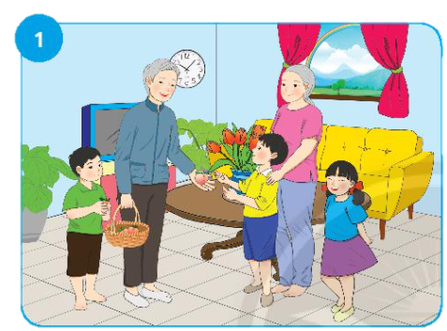

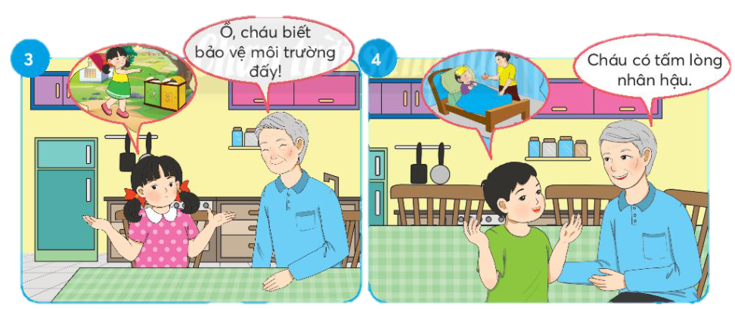

Phỏng theo Lép Tôn-xtôi (Lev Tolstoy)
Câu chuyện có tên là gì?
Câu chuyện có những
nhân vật nào?

Slide 3
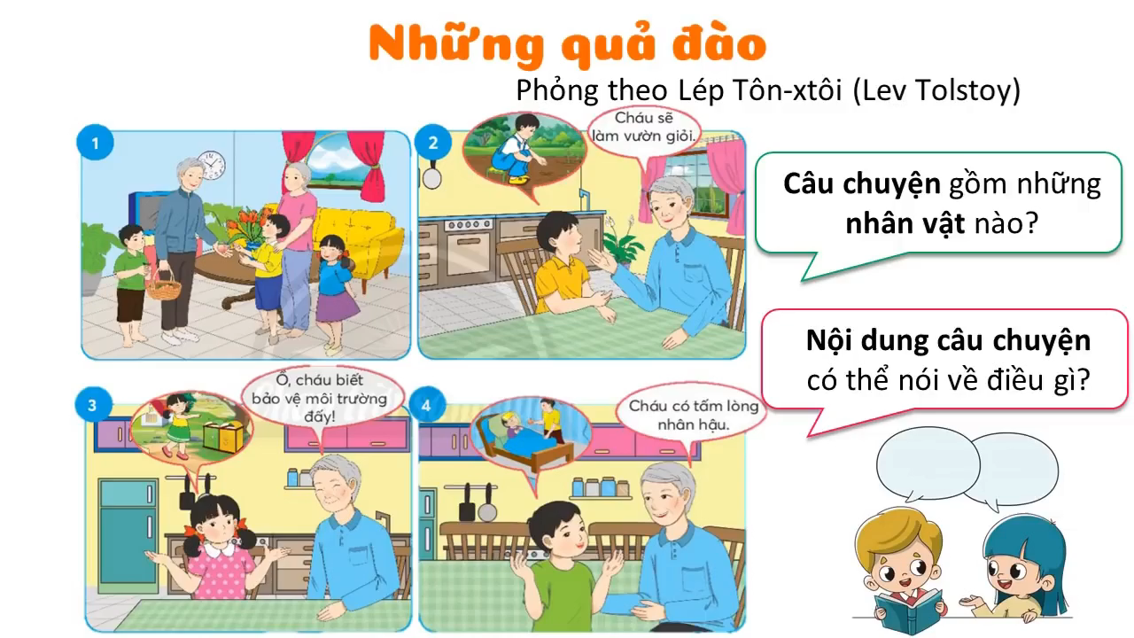

Slide 4



Nói về nội dung
mỗi bức tranh

Slide 5
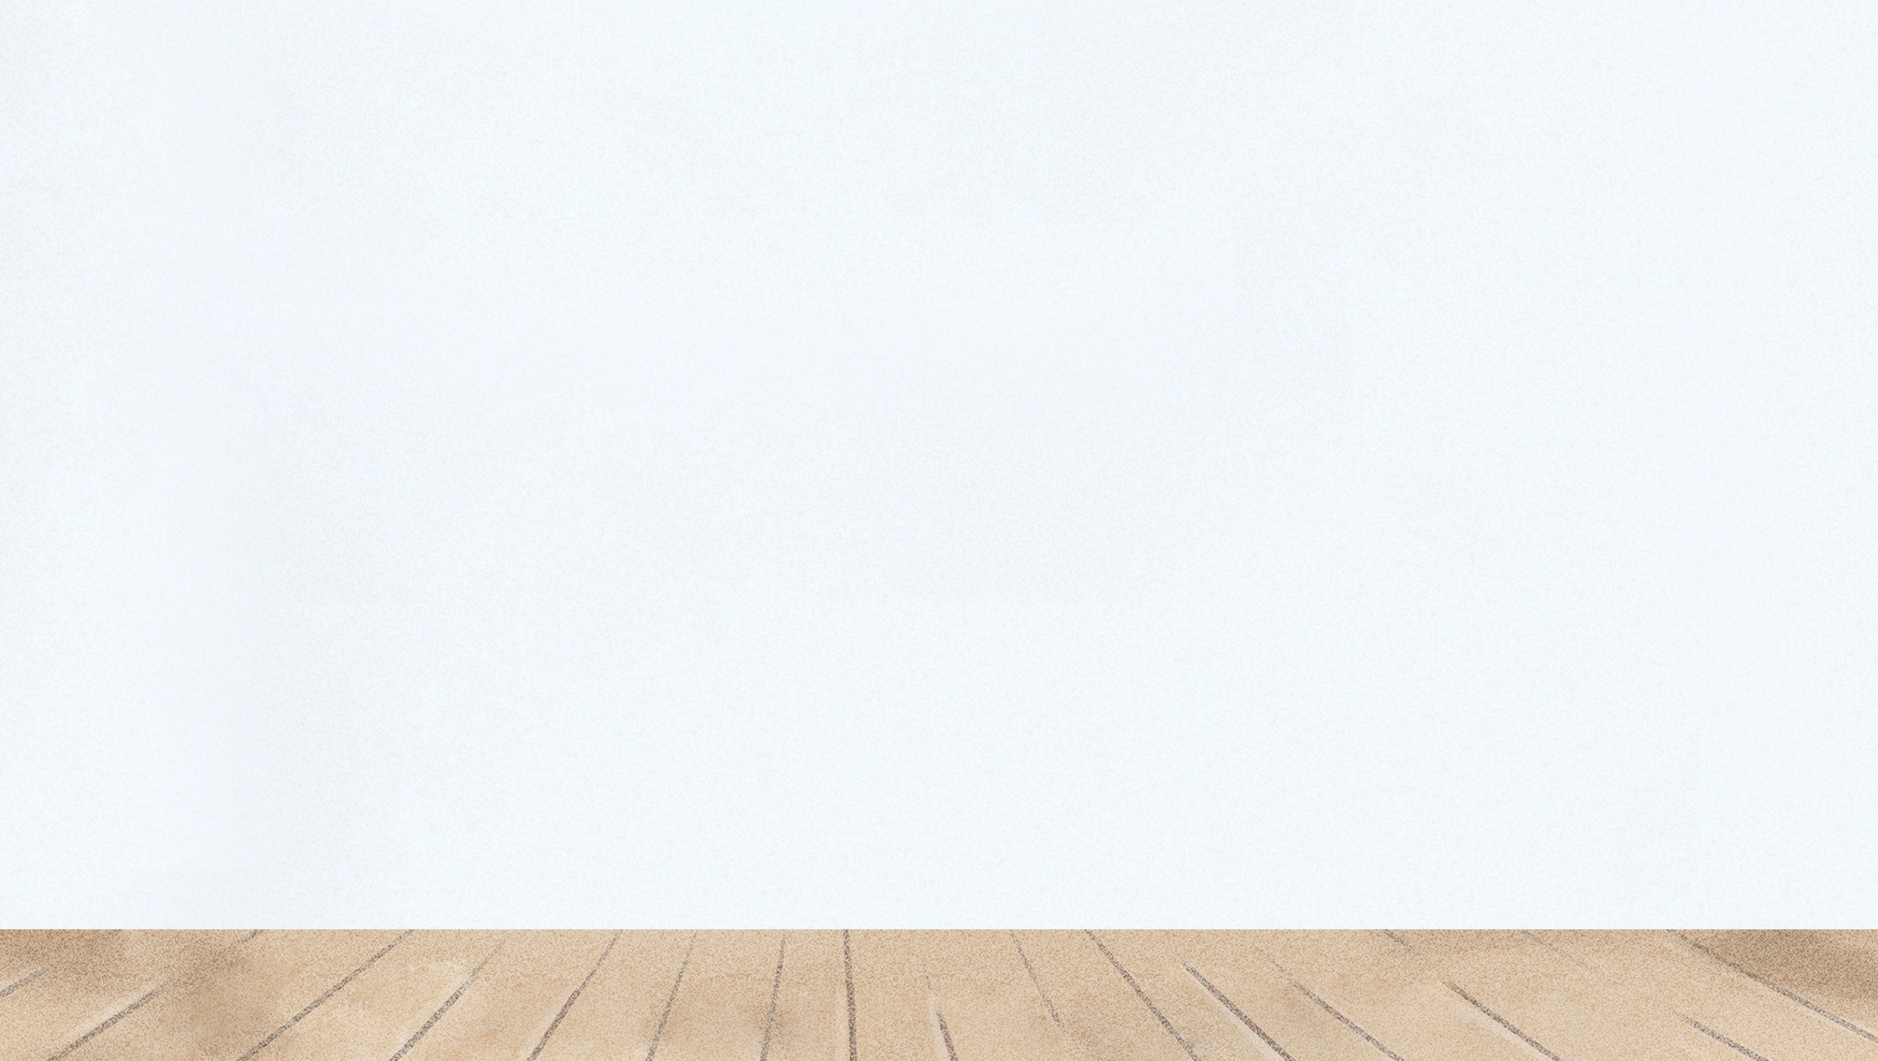

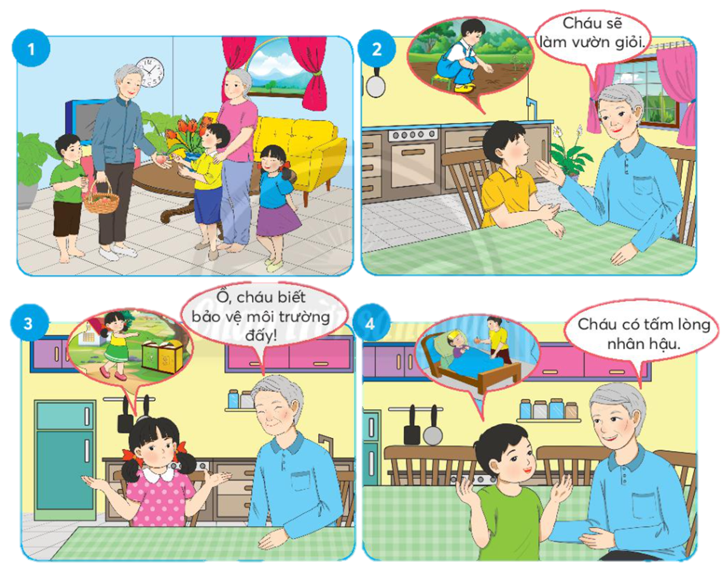

Đọc gợi ý và lời thoại
trong từng tranh
Nói nội dung của
từng tranh
(1 – 2 câu)
Quan sát tranh

Slide 6

Nói về nội dung mỗi bức tranh
Ông mang về bốn quả đào.

Slide 7
Nói về nội dung mỗi bức tranh
Xuân đem hạt đi trồng.

Slide 8
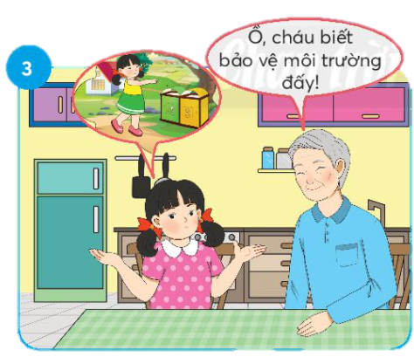
Nói về nội dung mỗi bức tranh
Vân bỏ
hạt đào vào thùng rác.

Slide 9
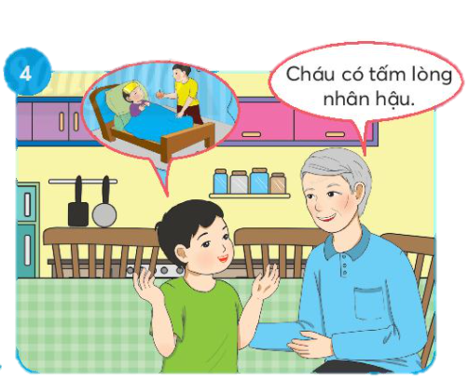
Nói về nội dung mỗi bức tranh
Việt mang đào cho Sơn.

Slide 10
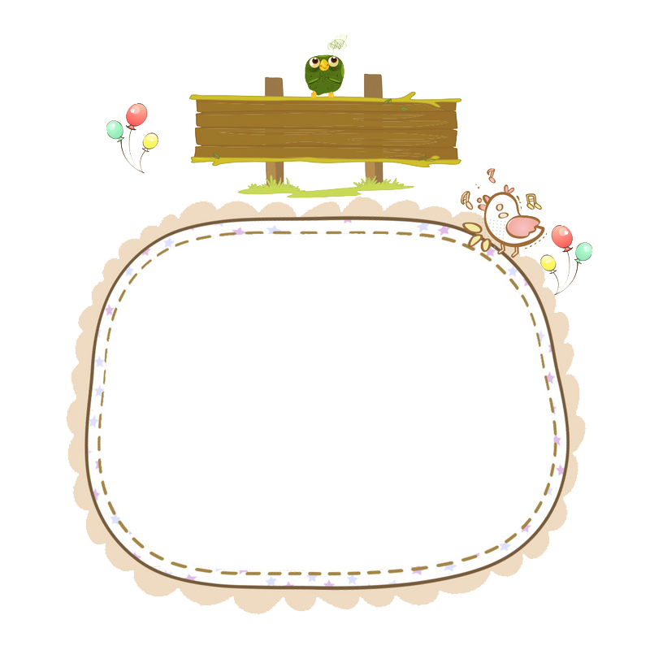


Kể từng đoạn
câu chuyện

Slide 11


Phỏng theo Lép Tôn-xtôi (Lev Tolstoy)
Kể theo đoạn
1. Đúng nội dung
2. Sử dụng ánh mắt,
cử chỉ, giọng điệu

Slide 12
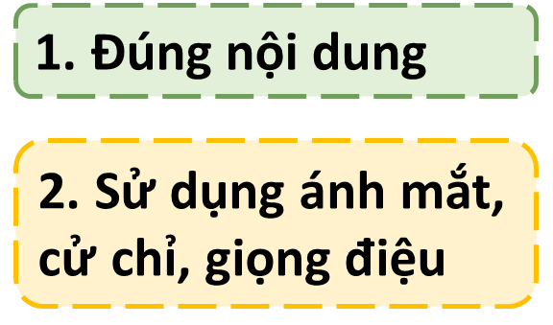
Kể nối tiếp từng đoạn trước lớp
Ông mang về bốn quả đào.

Slide 13
Kể nối tiếp từng đoạn trước lớp
Xuân đem hạt đi trồng.

Slide 14
Kể nối tiếp từng đoạn trước lớp
Vân bỏ hạt đào
vào thùng rác.

Slide 15
Nói về nội dung mỗi bức tranh
Kể nối tiếp từng đoạn trước lớp
Việt mang đào cho Sơn.

Slide 16



Kể toàn bộ
câu chuyện

Slide 17

Phỏng theo Lép Tôn-xtôi (Lev Tolstoy)
Kể trong nhóm toàn bộ câu chuyện
1. Đúng nội dung
2. Sử dụng ánh mắt,
cử chỉ, giọng điệu

Slide 18
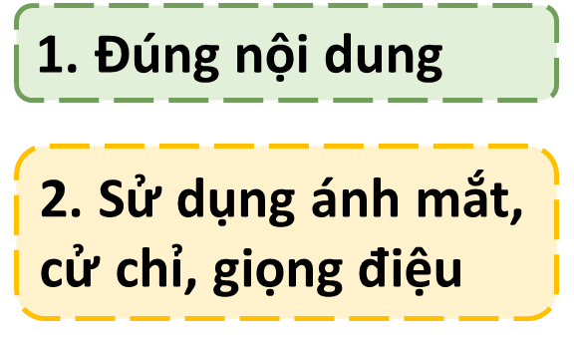
Phỏng theo Lép Tôn-xtôi (Lev Tolstoy)
Kể trước lớp
toàn bộ
câu chuyện

Slide 19

Phỏng theo Lép Tôn-xtôi (Lev Tolstoy)
Theo em, ý nghĩa của câu chuyện là gì?
Em thích nhân vật nào nhất? Vì sao?

Slide 20


